Slide 1
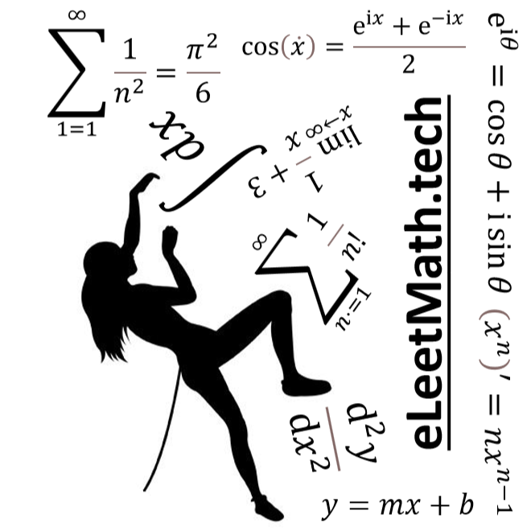
eLeetMath.tech
Climb the ladder of mathematics

Slide 2
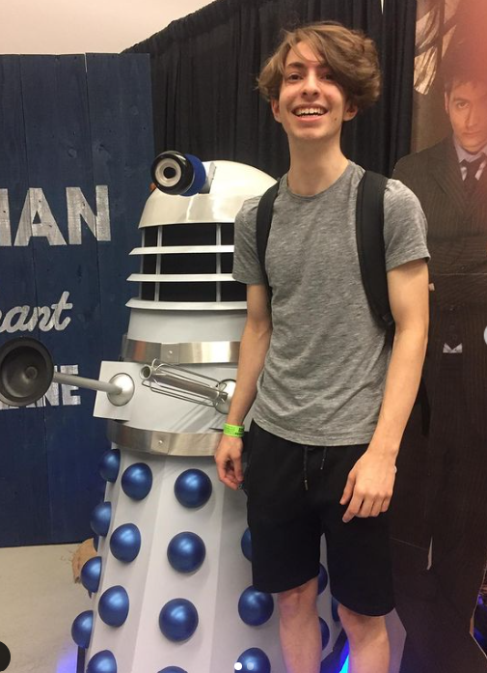


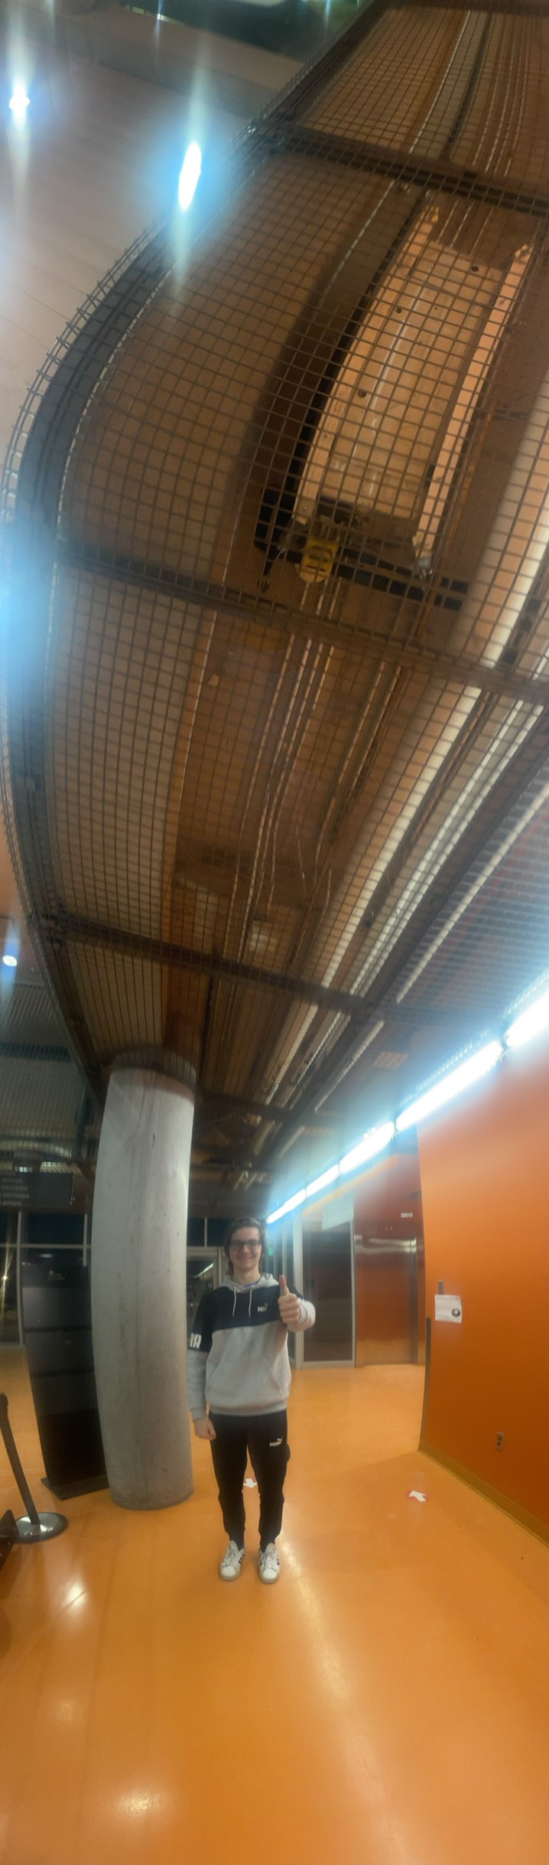
Présentation de l’équipe Team presentation
OLIVIER SAINT-VINCENT
The Algorithmic Architect
Cégep
GABRIEL SABÉRIAN
The Presentation Prodigy
Cégep
JEAN-SIMON MARROCCO
The Mastermind of the Matrix
Msc. Génie Informatique
PHILIP SOITU
The UI Visionary
Cégep

Slide 3
Agenda
01 : Introduction
02 : Présentation du projet / Project presentation
03 : Réalisation de l’application / Making the app
04 : Bénéfices au sein de la société / Societal benefits
05 : Démo du projet / Project Demo
06 : FAQ / Q&A

Slide 4
L’apprentissage est un besoin crucial au sein d’une société, car il permet le développement et la mise en application de nos talents et de nos connaissances. Bien évidement, possédez des connaissances est gratifiant et cela a un grand impact positif sur notre sentiment d’accomplissement personnel. – Gabriel Sabérian 2023
Objectif : Créer une application qui favorise l’apprentissage des maths chez les jeunes jusqu’au vieux
Enrichir ses savoirs
Accomplissement personnel
Avoir du plaisir
Résoudre une série de problèmes à difficulté variable
Améliorer ses performances en se comparant aux autre performances des adversaires
Obtenir un sentiment de réussite lors de nos parties
Possibilité de compétitionner avec ses amis et apprendre tout en s’amusant

Slide 5
Learning is a crucial need within a society, because it allows the development and application of our talents and knowledge. Of course, having knowledge is rewarding and it has a big positive impact on our sense of personal accomplishment. – Gabriel Sabérian 2023
Objective : Create an application that promotes math learning among young people
Enrich our knowledge
Personal Accomplishment
Have fun
Solve a series of problems of varying difficulty
Improve your performance by comparing yourself to other opponents' performances
Obtain a feeling of achievement during your games
Opportunity to compete with friends and learn while having fun

Slide 6
Agenda
01 : Introduction
02 : Présentation du projet / Project presentation
03 : Réalisation de l’application / Making the app
04 : Bénéfices au sein de la société / Societal benefits
05 : Démo du projet / Project Demo
06 : FAQ / Q&A

Slide 7
eLeetMath.tech
Format
Implémentation
Composantes
Compétition joueur contre joueur en ligne sur un site
Questions aléatoires
Temps limite pour chaque question
Celui ayant le plus grand score gagne!
Wolfram Alpha
NextJS
React
LaTex
MaterialUI
Socket.io
Algorithme
UI
Serveur

Slide 8
eLeetMath.tech
Format
Implementation
Components
Online player versus player competition on a site
Random questions
Limited time for each question
The one with the highest score wins!
Wolfram Alpha
NextJS
React
LaTex
MaterialUI
Socket.io
Algorithm
UI
Server

Slide 9
Agenda
01 : Introduction
02 : Présentation du projet / Project presentation
03 : Réalisation de l’application / Making the app
04 : Bénéfices au sein de la société / Societal benefits
05 : Démo du projet / Project Demo
06 : FAQ / Q&A

Slide 10
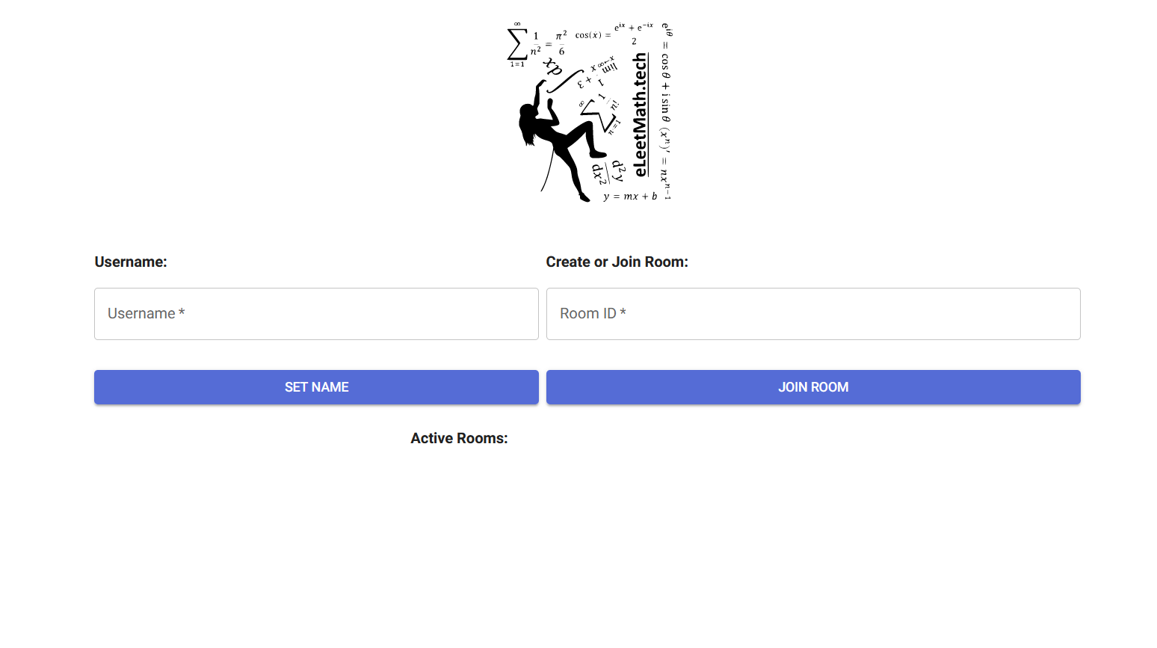
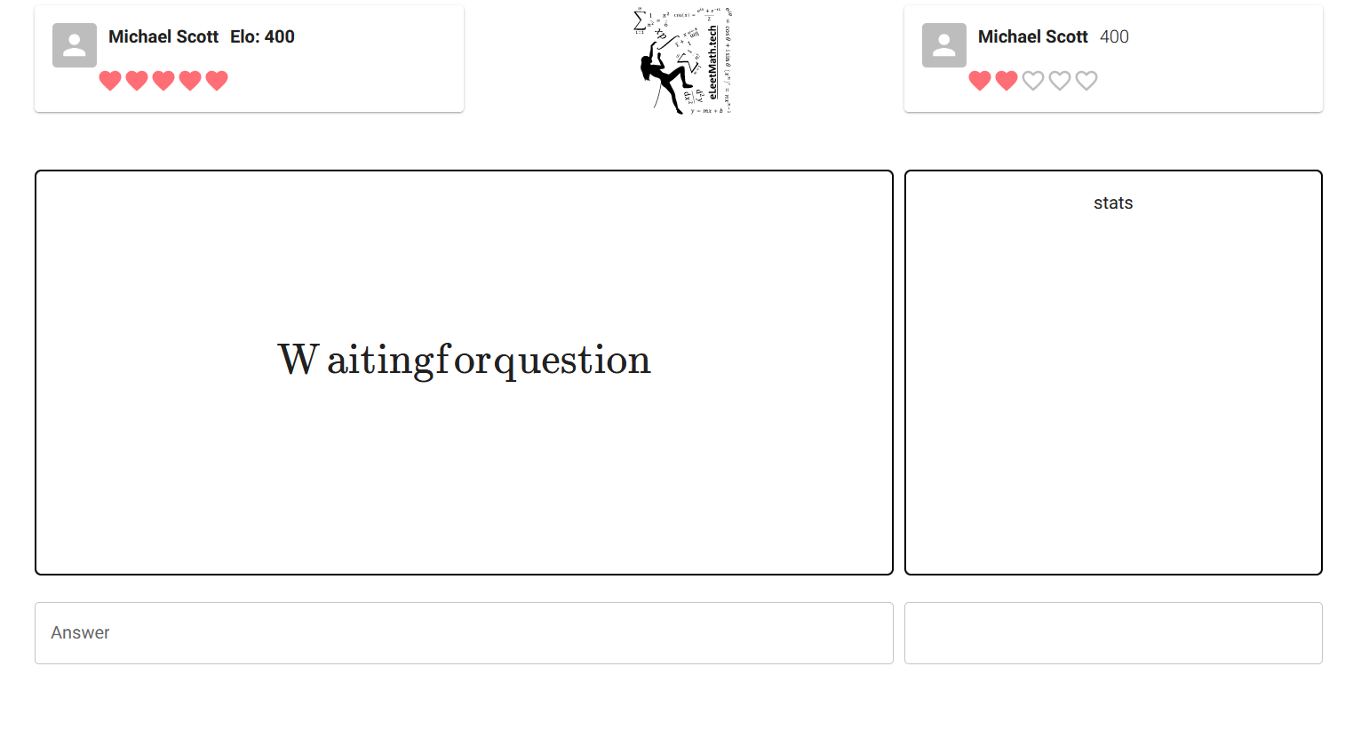
UI
Page de début
Grid
Grid
Page de chargement
Grid
Grid
Page principale
Grid
Grid
Grid

Slide 11
UI
Landing Page
Grid
Grid
Loading Page
Grid
Grid
Main Page
Grid
Grid
Grid

Slide 12
RPG : Random Problem Generator
Générer les problèmes aléatoirement
Changement de score
Algorithme “RPG“
Algèbre
Wolfram API
Vérification
Dérivées

Slide 13
RPG : Random Problem Generator
Generate Random Problems
Changing the
score
Algorithm “RPG“
Algebra
Wolfram API
Verification
Derivatives

Slide 14
serveur

Slide 15
server

Slide 16
Agenda
01 : Introduction
02 : Présentation du projet / Project presentation
03 : Réalisation de l’application / Making the app
04 : Bénéfices au sein de la société / Societal benefits
05 : Démo du projet / Project Demo
06 : FAQ / Q&A

Slide 17
Effets sociétaux
Encourager l’instruction grâce au cadre compétitif de l’application
Instruire la population à long terme
Favoriser l’apprentissage des maths
Rendre l’éducation plus accessible

Slide 18
Entrer les réponses
Nouveau score
Progrès
Utiliser l’application
Fierté
Tendance accrue à utiliser l'application
Valider les réponses

Slide 19
Societal Effects
Promoting learning math
Make education more accessible
Encourage learning through the competitive framework of the application by gamifying mathematics
Educate the population for the long term

Slide 20
Input answers
New Score
Progress
Use the app
Pride
Increased tendency to use the application
Validation of answers

Slide 21
Agenda
01 : Introduction
02 : Présentation du projet / Project presentation
03 : Réalisation de l’application / Making the app
04 : Bénéfices au sein de la société / Societal benefits
05 : Démo du projet / Project Demo
06 : FAQ / Q&A

Slide 22
Agenda
01 : Introduction
02 : Présentation du projet / Project presentation
03 : Réalisation de l’application / Making the app
04 : Bénéfices au sein de la société / Societal benefits
05 : Démo du projet / Project Demo
06 : FAQ / Q&A

